Slide 1
Technologie a řízení letecké dopravy: 5. Rozdělení letadel a základy fyziky letu
Metodický koncept k efektivní podpoře klíčových odborných kompetencí s využitím cizího jazyka ATCZ62 - CLIL jako výuková strategie na vysoké škole

Slide 2
Definice letadla
Letadlo je létající dopravní prostředek, dle definice české normy je to:
„zařízení schopné vyvozovat síly nesoucí jej v atmosféře z reakcí vzduchu, které nejsou reakcemi vůči zemskému povrchu.“
Letadla je možné rozdělovat podle mnoha hledisek, základní rozdělení je však následující:
Letadla lehčí než vzduch - využívají k letu aerostatické síly
Letadla těžší než vzduch – většinou využívají k letu aerodynamického vztlaku vzniklého na nosných plochách, které mohou být pohyblivé nebo nepohyblivé

Slide 3
Rozdělení letadel
Letadla lehčí než vzduch (aerostaty)
S pohonem – např. vzducholodě
Bez pohonu – např. horkovzdušné balony
Letadla těžší než vzduch (aerodyny)
Bez pohonu s nepohyblivými nosnými plochami - např. padák nebo kluzák
S pohonem s pohyblivými nosnými plochami – např. vrtulník
S pohonem s nepohyblivými nosnými plochami – např. motorové rogalo nebo klasický letoun
S pohonem bez nosných ploch – raketa
Existují i kombinace výše uvedených – např. konvertoplán, který mění v průběhu letu metodu dosažení vztlaku.

Slide 4
Dělení dopravních letounů
Podle délky doletu rozlišujeme:
Letadla na krátké tratě s doletem do cca 1000 km, někdy označované jako regionální.
Letadla na střední tratě s doletem 1000 až 3000 km. Tato letadla se využívají především na mezinárodních linkách.
Letadla na dlouhé tratě s doletem nad 3000 km se nasazují na transkontinentální lety.
Podle velikosti (kapacity):
aerotaxi: 3 až 10 cestujících
malá dopravní letadla: 10 až 30 cestujících
střední dopravní letadla: 30 až 100 cestujících
velká dopravní letadla: 100 až 200 cestujících
velkokapacitní aerobusy: nad 200 cestujících

Slide 5
Dělení dopravních letounů
Podle uspořádání sedadel
úzký trup (narrow-body) s 1 uličkou, 2-2 nebo 3-3 sedadla vedle sebe;
široký trup (wide-body) se dvěma uličkami a 2-3-2, 3-3-3 nebo 3-4-3 sedadly vedle sebe.
Podle druhu motorů
vrtulová (pístová) letadla;
turbovrtulová letadla;
proudová letadla.
Dopravní letouny se dále mohou rozlišovat podle polohy nosných ploch, počtu a umístění motorů, typu podvozku nebo tvaru křídel, aj.

Slide 6
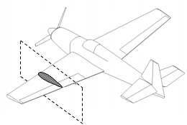
Vznik aerodynamické síly
aerodynamický vztlak vzniká jako silová reakce při ohybu svazku proudnic obtékajícího vzduchu – pohybující se křídlo vychyluje okolní vzduch směrem dolů, načež na křídlo jako reakce působí síla směrem vzhůru.
Pro letadla těžší než vzduch platí, že velikost vztlakové síly musí být stejná či větší než tíha létajícího objektu.
Pro vznik vztlaku je nezbytné zajistit obtékání nosných ploch určitou rychlostí v, křídlo musí mít zároveň určitý profil a dostatečnou plochu S, zároveň je nezbytný správný úhel natočení křídla.
V

Slide 7
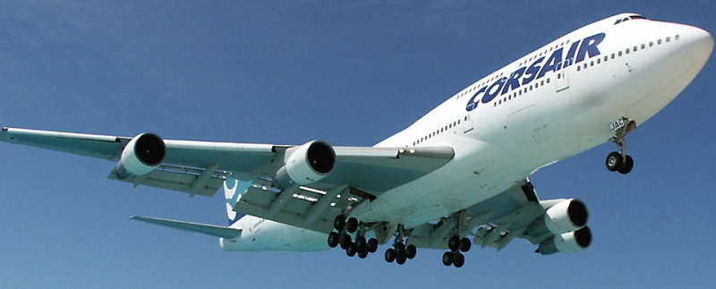
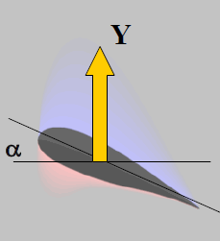
Vztlaková síla Y
Y
Y = c_{y} . S . ρ . v² / 2
S – plocha nosných ploch [m²],
ρ – hustota vzduchu [kg/m³]
v – rychlost letadla [km/h]
c_{y} – funkce náběhu úhlu α - aerodynamický koeficient
G

